Slide 1




МБОУ Лицей №23
Кемерово
Муниципальное бюджетное общеобразовательное учреждение
«Лицей №23»
официальный сайт www.lycey23.ru
Наш адрес
650056, г. Кемерово
ул. Ворошилова, 10 Б
тел./факс (3842) 51-47-77
e-mail: school23.kmr@rambler.ru

Slide 2
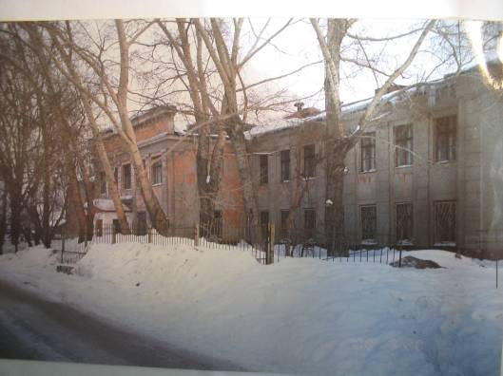
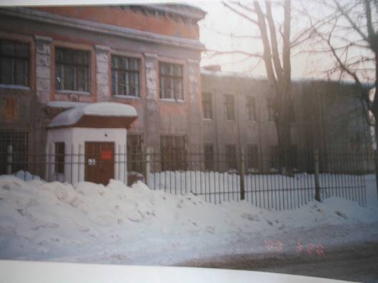
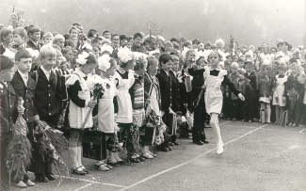
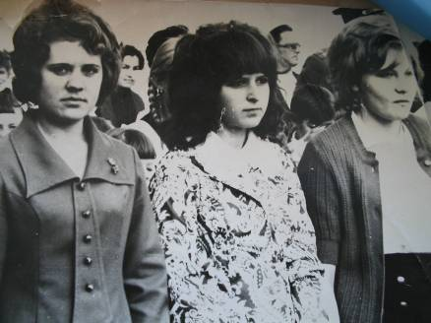
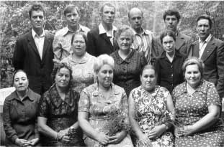
МБОУ Лицей №23
Кемерово
История
образовательной организации
Общеобразовательная школа №23 была открыта в 1934 году.
Новое здание школы №23 было построено в 1974 году.

Slide 3
МБОУ Лицей №23
Кемерово
История
образовательной организации
Историческая справка
1. Средняя общеобразовательная школа №23, относящаяся к городскому управлению образования, решением исполнительного комитета Кемеровского городского Совета Народных депутатов от 16.05.91 г. №311 была переименована в городскую политехническую гимназию №23.
2. Городская политехническая гимназия №23 переименована в муниципальное образовательное учреждение «Естественно-техническая гимназия №23 Кузбасского государственного технического университета» приказом №28 от 17.01.95г. Департамента образования Администрации Кемеровской области.
3. Решением комитета по управлению муниципальным имуществом от 27.05.2005 г. №1611 муниципальное образовательное учреждение «Естественно-техническая гимназия №23 Кузбасского государственного технического университета» переименована в муниципальное образовательное учреждение «Лицей №23».
4. Решением комитета по управлению муниципальным имуществом от 22.05.2007 г. №1192 муниципальное образовательное учреждение «Лицей №23» переименована в муниципальное общеобразовательное учреждение «Лицей №23».
5. Решением комитета по управлению муниципальным имуществом от 04.08.2011 г. №2263 муниципальное общеобразовательное учреждение «Лицей №23» переименована в муниципальное бюджетное общеобразовательное учреждение «Лицей №23».

Slide 4
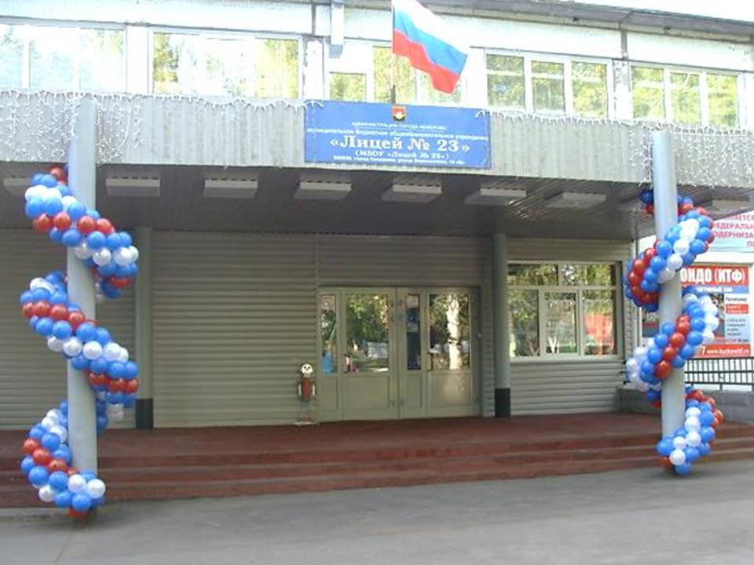
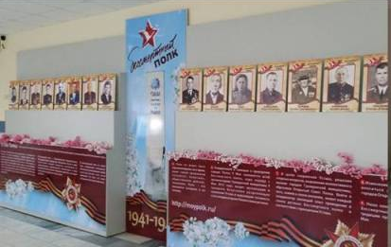
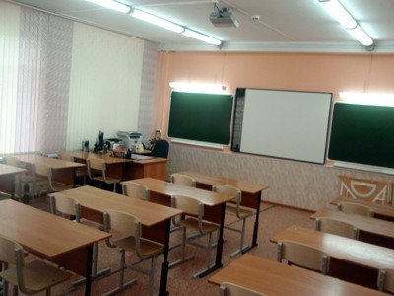
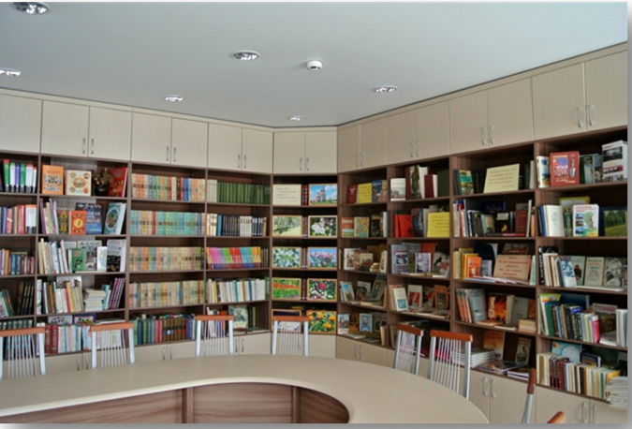
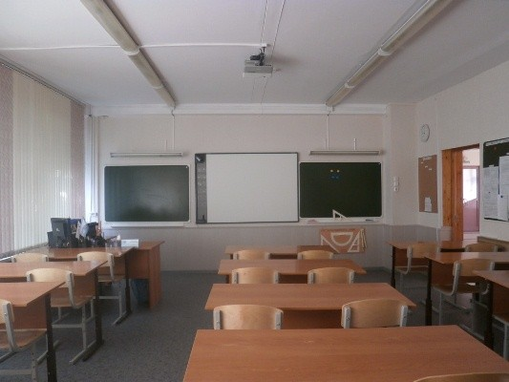
МБОУ Лицей №23
Кемерово
История
образовательной организации
1974 год – год постройки нового здания лицея
Численность обучающихся 700 человек
В лицее 37 учебных кабинетов, два компьютерных класса, два спортивных зала, лыжная база, тренажерный зал, библиотека, читальный зал, музей П.А. Чернова, актовый зал, кабинет психолога, медицинские кабинеты, методический кабинет, Центр профессий будущего, специализированные кабинеты физики, химии с лабораториями и др.

Slide 5
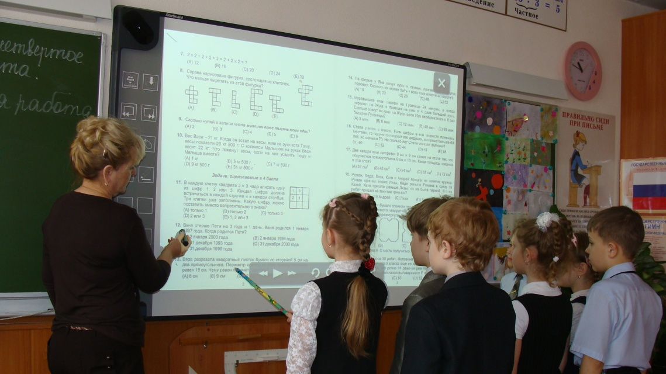
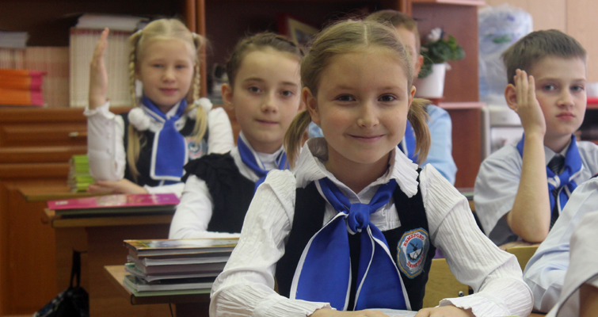
МБОУ Лицей №23
Кемерово
История
образовательной организации
МБОУ «Лицей №23» имеет право оказывать образовательные услуги по реализации образовательных программ по видам образования, по уровням образования:
- начальное общее образование;
- основное общее образование;
- среднее общее образование;
- дополнительное образование
для детей и взрослых.

Slide 6
МБОУ Лицей №23
Кемерово
История
образовательной организации
Этапы развития МБОУ «Лицей № 23»
1991-1994 – период становления и развития
1995-2000 – период функционирования и развития
2000-2005 – период развития
2005-2017– период развития
2018 - период развития
Проект «ИНЖЕНЕРНЫЙ КЛАСС и развитие инженерного образования»
целеполагание
модель
выпускника
гимназии
– лицея
образовательное
пространство и
образовательная
практика
концепция и
программа
развития

Slide 7
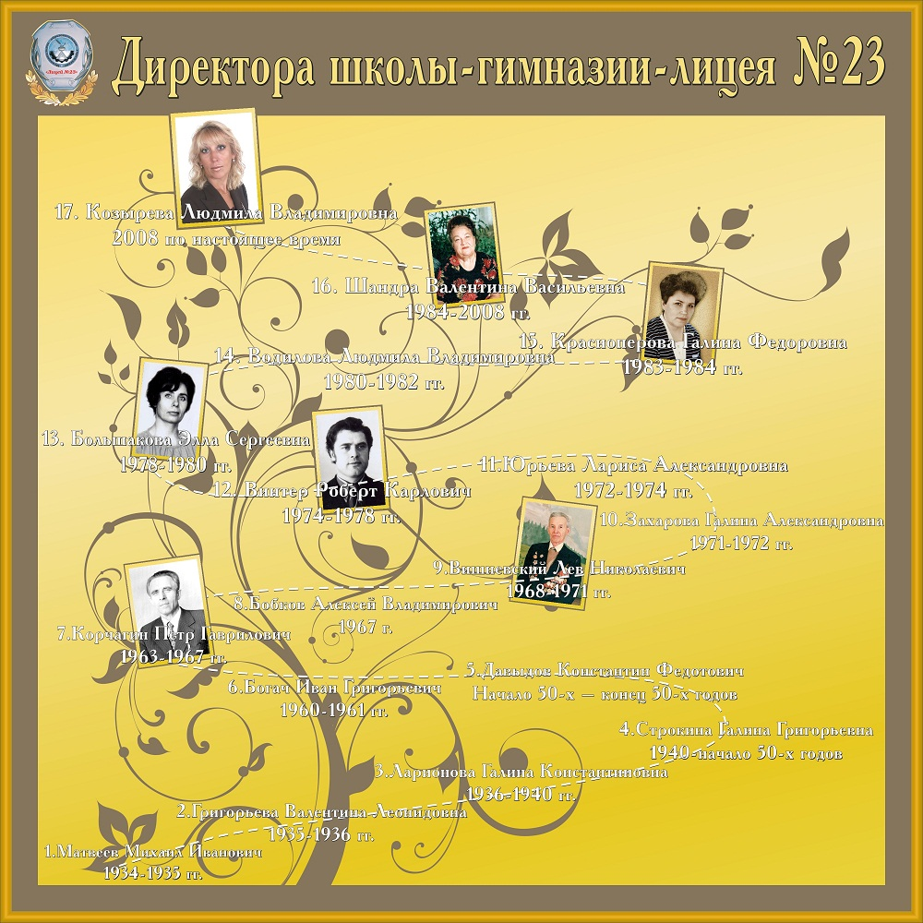
МБОУ Лицей №23
Кемерово
Информация
о руководителях
лицея в прошлые годы и настоящее время
Директора школы №23
1. | с 1934 по 1935 г. | Матвеев Михаил Иванович
2. | с 1935 по 1936 г. | Григорьева Валентина Леонидовна
3. | с 1936 по 1940 г. | Ларионова Галина Константиновна
4. | с 1940 по н. 50-х г. | Строкина Галина Григорьевна
5. | с н. 50-х по к. 50-х | Давыдов Константин Федотович
6. | с 1957 по 1963 г. | Богач Иван Григорьевич
7. | с 1963 по 1967 г. | Корчагин Петр Гаврилович
8. | 1967г. | Бобков Алексей Владимирович
9. | с 1968 по 1971 г. | Вишневский Лев Николаевич
10. | с 1971 по 1972 г. | Захарова Галина Александровна
11. | с 1972 по 1974 г. | Юрьева Лариса Александровна
12. | с 1974 по 1978 г. | Винтер Роберт Карлович
13. | с 1978 по 1980 г. | Большакова Элла Сергеевна
14. | с 1980 по 1982 г. | Водилова Людмила Владимировна
15. | с 1983 по 1984 г. | Красноперова Галина Федоровна
16. | с 1984 по 2008 г. | Шандра Валентина Васильевна
17. | С 2008 по н. в. | Козырева Людмила Владимировна

Slide 8
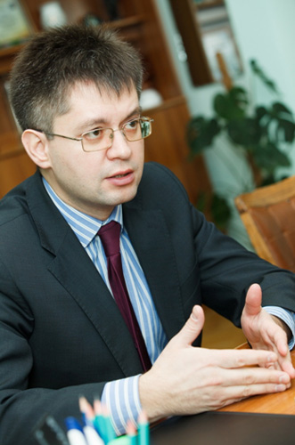
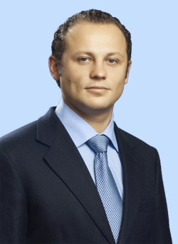
МБОУ Лицей №23
Кемерово
Сведения о
выпускниках лицея, достигших
определенных успехов в своей профессиональной деятельности
Исламов Дмитрий Викторович - выпускник 1995 года,
депутат Государственной Думы седьмого созыва
Федяев Павел Михайлович - выпускник 1999 года,
депутат Государственной Думы шестого, седьмого созывов

Slide 9
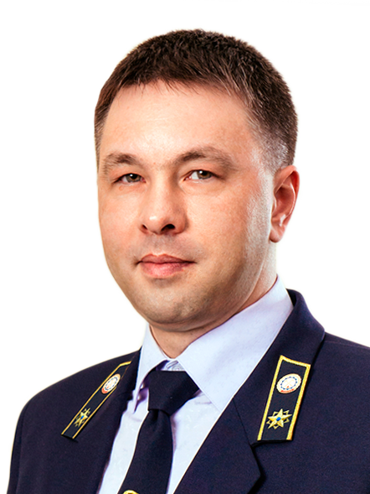
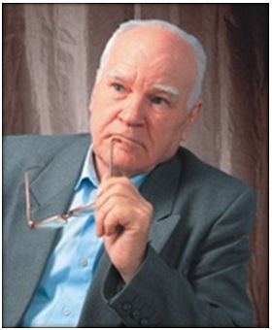
МБОУ Лицей №23
Кемерово
Сведения о
выпускниках лицея, достигших
определенных успехов в своей профессиональной деятельности
Кречетов Андрей Александрович - выпускник 1994 года,
ректор Кузбасского государственного технического университета
Сычев Александр Терентьевич – выпускник 1947 года
Почетный гражданин г. Кемерово.

Slide 10
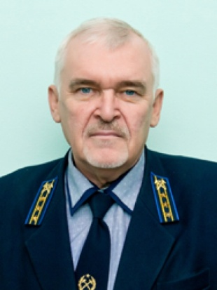
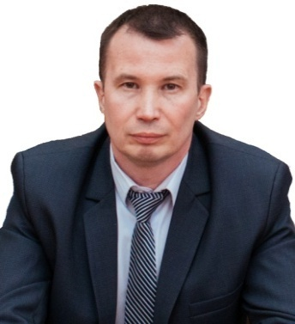
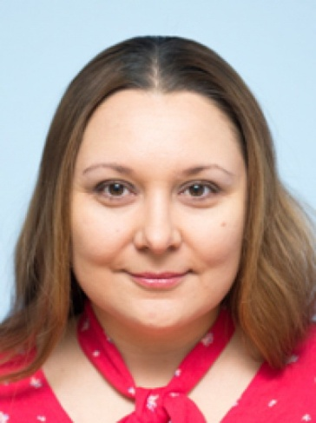
МБОУ Лицей №23
Кемерово
Сведения о
выпускниках лицея, достигших
определенных успехов в своей профессиональной деятельности
Буялич Геннадий Даниилович – выпускник 1969 года,
профессор Кузбасского государственного технического университета, действительный член Академии горных наук
Пучков Сергей Вениаминович – выпускник 1991 года,
заведующий кафедрой Технологии органических веществ и нефтехимии, институт химических и нефтегазовых технологий, КузГТУ
Черкасова Елизавета Викторовна – выпускница 1998 года,
заведующей кафедрой химии, технологии неорганических веществ и наноматериалов, института химических и нефтегазовых технологий, КузГТУ

Slide 11
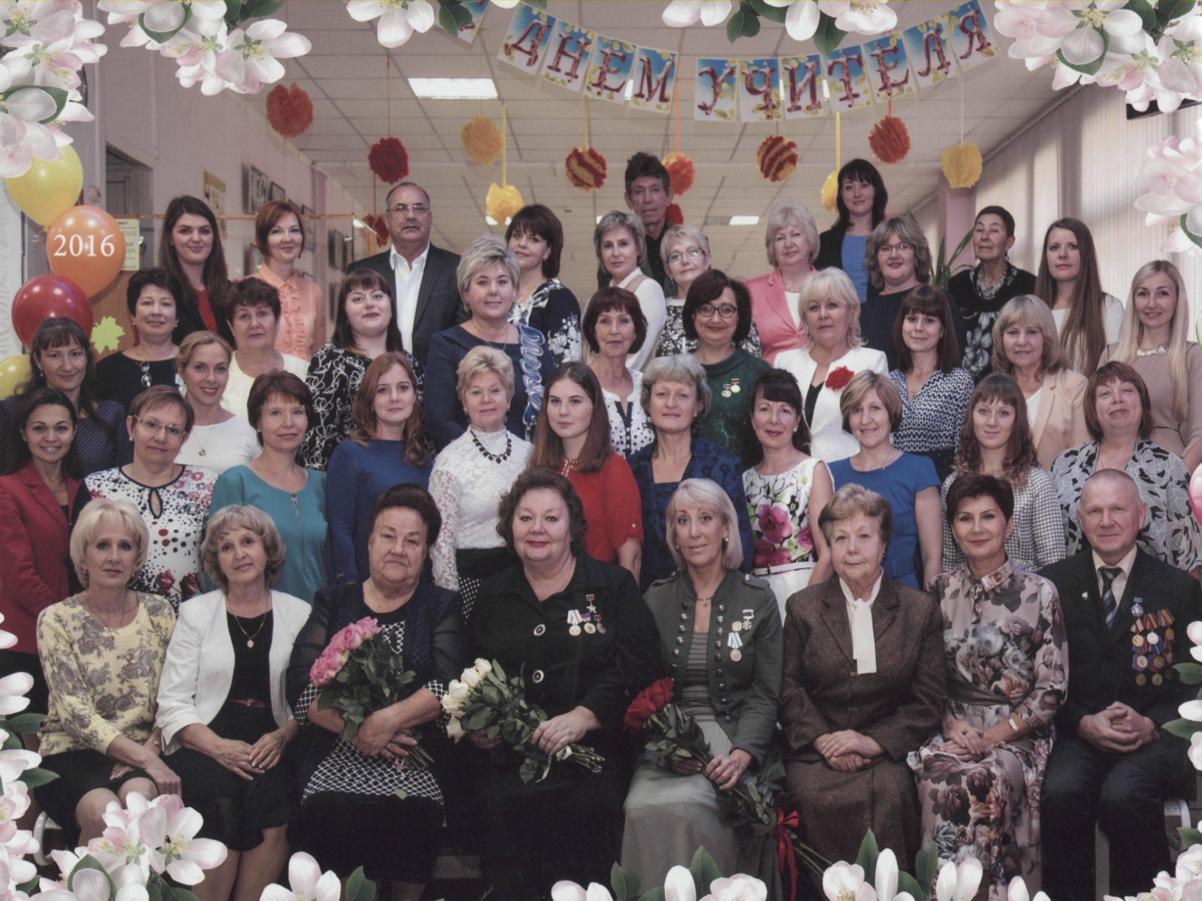
МБОУ Лицей №23
Кемерово
Учителями славится Россия,
ученики приносят славу ей!
Педагогический коллектив лицея

Slide 12
МБОУ Лицей №23
Кемерово
Общие сведения
об администрации лицея
Директор МБОУ «Лицей №23»
Козырева Людмила Владимировна, кандидат педагогических наук, отличник народного просвещения РФ, награждена медалью Администрации Кемеровской области «За веру и добро», Знаком «За личный вклад в реализацию национальных проектов в Кузбассе», Медалью «За вклад в развитие образования», Медалью «75 лет Кемеровской области», Знаком «Директор года - 2014».
Заместители директора
по научно - методической работе - Култаева Ольга Анатольевна, почётный работник общего образования, награждена медалью Администрации Кемеровской области «За веру и добро»;
по учебно-воспитательной работе – Гурская Алла Шарифовна, почётный работник общего образования, награждена знаком «Учитель года Кузбасса»;
по воспитательной работе – Колесник Светлана Викторовна;
по безопасности жизнедеятельности – Малютин Олег Владимирович;
по административно – хозяйственной деятельности – Склярова Елена Юрьевна.

Slide 13
МБОУ Лицей №23
Кемерово
Педагогические
кадры
Образование педагогов
Педагогический стаж
42 человека
высшее педагогическое - 34
высшее непедагогическое - 2
среднее педагогическое – 4
среднее непедагогическое - 2

Slide 14
МБОУ Лицей №23
Кемерово
Педагогические
кадры
Квалификационные категории
42 педагогических работника
Высшая квалификационная категория – 26
Первая квалификационная категория – 6
Не имеют квалификационной категории – 8
из них соответствие занимаемой должности – 2

Slide 15
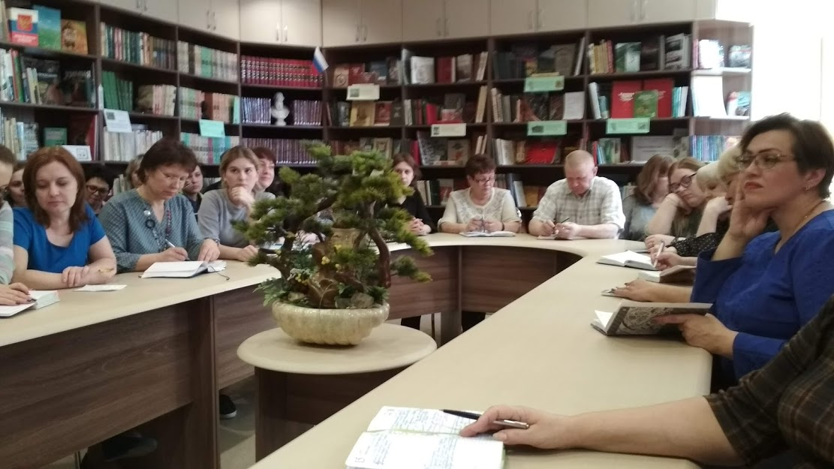
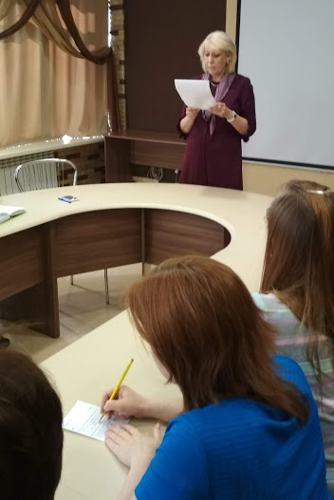
МБОУ Лицей №23
Кемерово
Педагогические
кадры
Курсы повышения квалификации
Все педагоги лицея, в соответствии с законодательством, повышают свою квалификацию

Slide 16
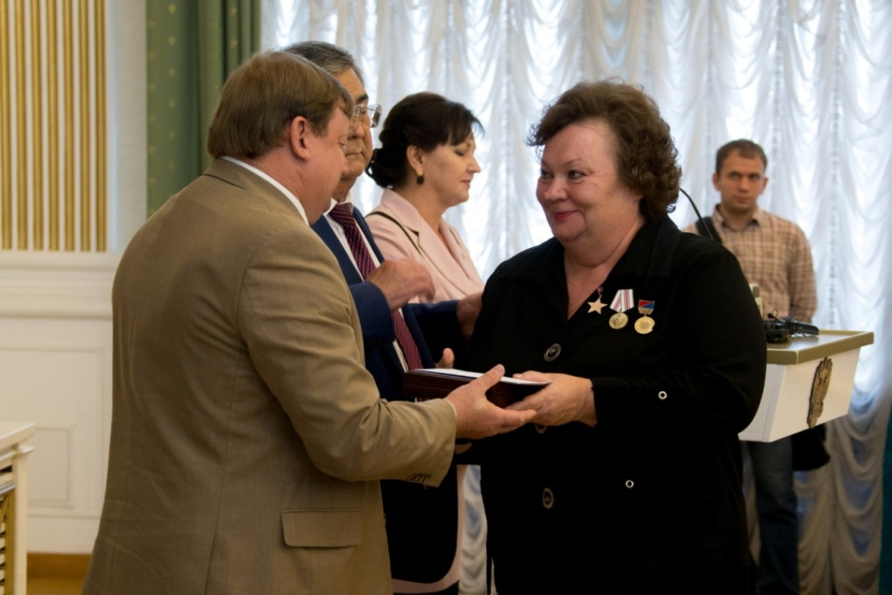
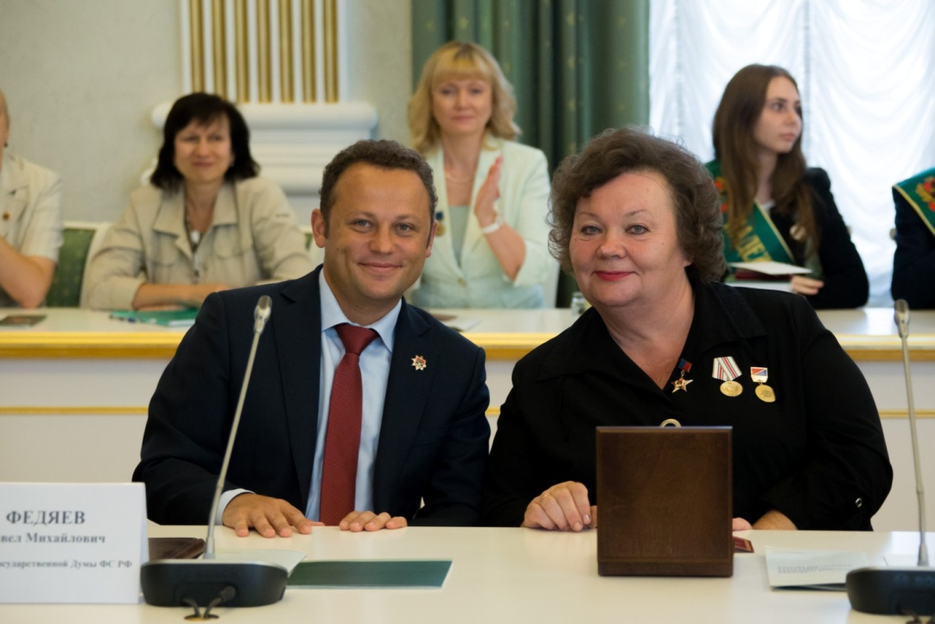
МБОУ Лицей №23
Кемерово
Сведения о
педагогических работниках, достигших
определенных успехов в профессиональной деятельности
6 сентября 2016 года на торжественном приеме в областной администрации Учителю истории и обществознания кемеровского лицея №23 Елене Феофановне Черновой присвоено звание Герой Кузбасса

Slide 17
МБОУ Лицей №23
Кемерово
Сведения о
педагогических работниках, достигших
определенных успехов в профессиональной деятельности
В лицее работает:
1 кандидат наук;
1 заслуженный учитель РФ.
Почётное звание:
-«Почётный работник общего образования Российской Федерации» имеют - 11 педагогов;
- Почётное звание «Отличник просвещения» имеют - 7 педагогов.
Награждены областными медалями:
- «За веру и добро» - 6 педагогов;
- «За достойное воспитание детей» - 9 педагогов;
- «За вклад в развитие г. Кемерово» - 1 педагог;
- «За особый вклад в развитие Кузбасса» - 1 педагог;
- «За вклад в развитие образования» - 1 педагог;
- «За личный вклад в реализацию национальных проектов в Кузбассе» - 1 педагог;
«65 лет Кемеровской области» - 1 педагог;
«75 лет Кемеровской области» - 2 педагога;
- «За труд во славу Кузбасса» - 1 педагог;
- 3 педагога лицея – лауреаты конкурса «Лучший учитель России»;
- 2 педагога лицея – лауреаты конкурса - «100 лучших учителей Кузбасса»;
-«Герой Кузбасса» - 1 педагог.

Slide 18
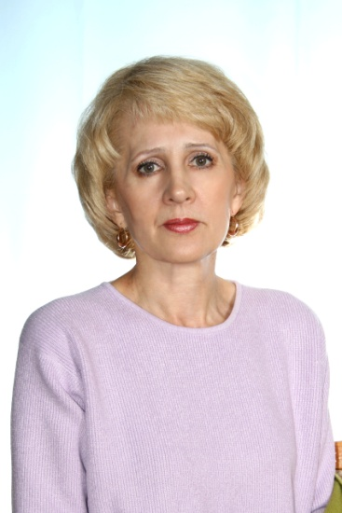
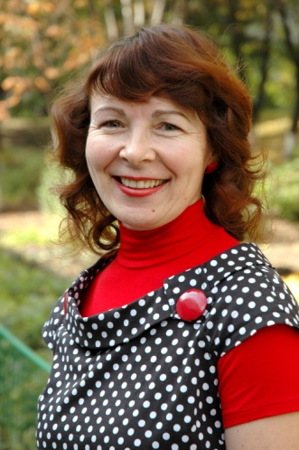
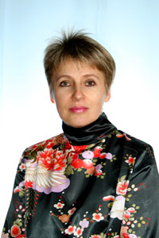
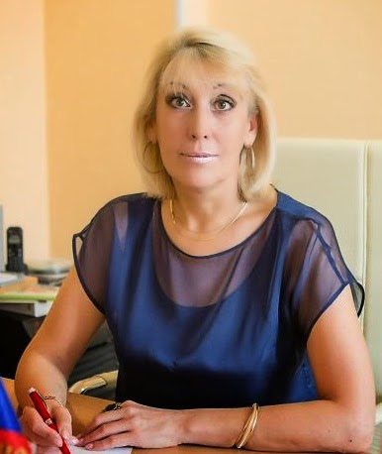
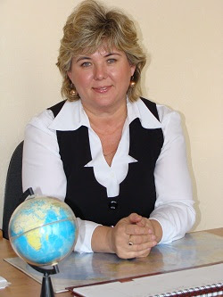
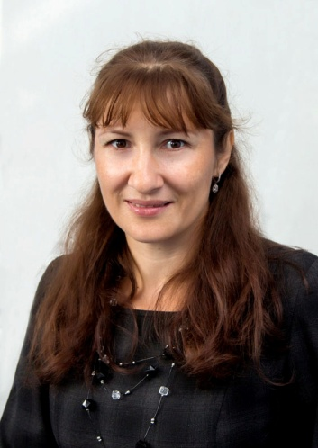
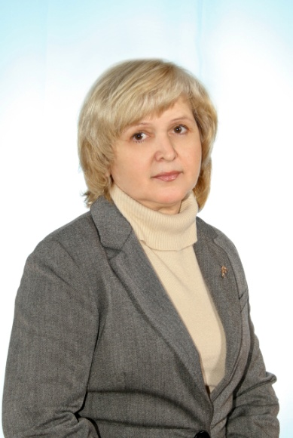
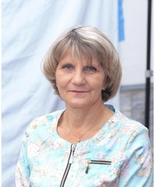
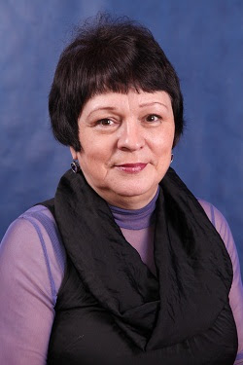
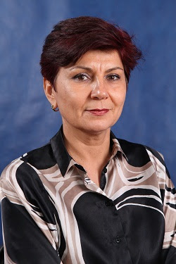
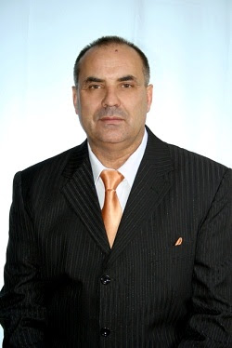
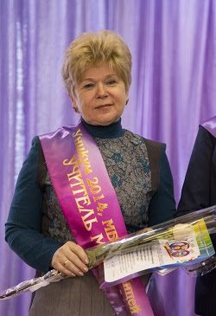
МБОУ Лицей №23
Кемерово
Педагогические работники,
достигшие определенных успехов в профессиональной деятельности

Slide 19
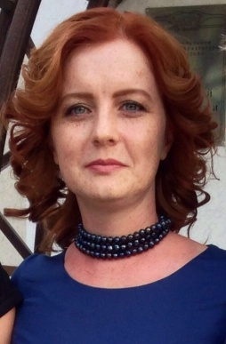
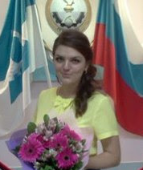
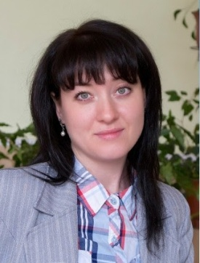
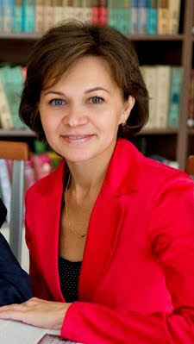
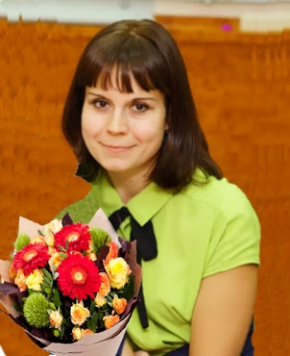
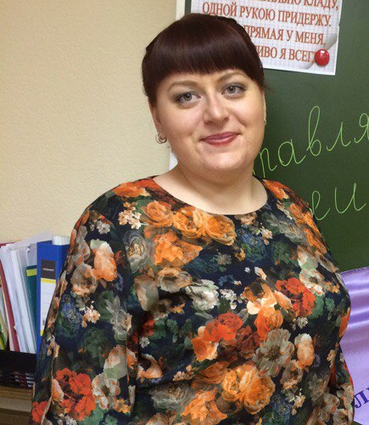
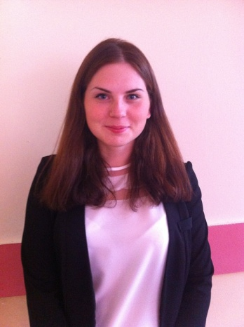

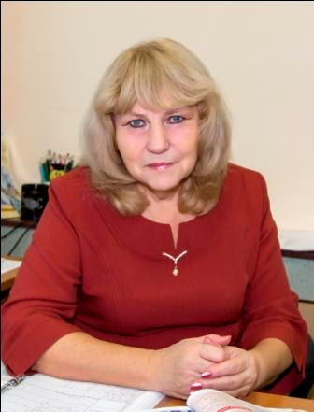
МБОУ Лицей №23
Кемерово
Молодые
педагогические
работники и их наставники, достигшие определенных успехов в профессиональной деятельности
Учителя информатики
Полухина П.А. Гараничева С.В.
Учитель математики
Кирясова С.В.
Наставник
учитель математики
Чистякова С.В.
Учитель иностранного языка
Соломатова Л.В.
Учителя начальных классов
Карманова Н.В. Альберт Е.А.
Наставник
Учитель начальных классов Шабарова Н.Н..
Наставник
Учителя иностранного языка
Курохтина Н.Ю.

Slide 20
МБОУ Лицей №23
Кемерово
Педагогические
кадры
Применяемые технологии
В условиях реализации требований ФГОС ОО наиболее актуальными применяемыми технологиями для педагогов лицея стали:
Информационно – коммуникационная технология;
Технология развития критического мышления;
Проектная технология;
Технология развивающего обучения;
Здоровьесберегающие технологии;
Технология проблемного обучения;
Игровые технологии;
Модульная технология;
Технология мастерских;
Кейс – технология;
Технология интегрированного обучения;
Педагогика сотрудничества;
Технологии уровневой дифференциации;
Групповые технологии;
Традиционные технологии (классно-урочная система).

Slide 21
МБОУ Лицей №23
Кемерово
Педагогические
кадры
Участие в профессиональных конкурсах
№ | Ф.И.О. педагога | Название | Результат
1 | Козырева Л.В. Култаева О.А. | Инновационный проект: «Инженерный класс и развитие инженерного образования в лицее» | Муниципальная инновационная площадка
2 | Охотина Н.Н. Шабарова Н.Н. Лихачева К.Г. Тимофеева Т.Г. Дмитриева Н.В. Тропина Е.Р. | Федеральный и региональный конкурсы «Лучшие учителя России», «Лучшие учителя Кузбасса» | Победители
3 | Гурская А.Ш. | Всероссийский конкурс «Учитель года» | Победитель муниципального этапа
4 | Чернова Елена Феофановна | Областной конкурс на лучшую организацию работы музеев образовательных организаций | Победитель
5 | Шабарова Нина Николаевна | Областной конкурс «Первый учитель» | ЛАУРЕАТ
6 | Лихачёва Клавдия Геннадьевна | Областной конкурс методических разработок на лучшую разработку интегрированного урока «Правила дороги – правила жизни» | 1 место в районе 1 место в городе
7 | Гараничева С.В. | Общероссийский рейтинг школьных сайтов Областной конкурс «Блогообразование! | Победитель 2 место

Slide 22
МБОУ Лицей №23
Кемерово
Педагогические
кадры
Победы педагогов в конкурсах профессионального мастерства
№ | ФИО участника | Название мероприятия, статус | Результат
1 | Полухина Полина Алексеевна | Всероссийский конкурс «Лучший сайт ОО-2017» г. Екатеринбург Городской конкурс «Лучший сайт ОУ г. Кемерово 2017» Всероссийский конкурс «Лучший сайт образовательной организации» 2019 | 2 место 1 место
2 | Казанцева Е.А. | Всероссийский конкурс «ФГОСкласс» Блиц-олимпиада «Внеурочная деятельность в начальной школе» | 2 место
3 | Соломатова Людмила Васильевна | Областной конкурс «Новая волна» | II тур (очный)
4 | Альберт Е.А. | Всероссийская педагогическая олимпиада «Коррекционная педагогика» | 11 место
5 | Тимофеева Т.Г. Лобикова С.Н. | Городской фестиваль педагогических идей учителей начальных классов «Актуальные вопросы осуществления образовательной деятельности в условиях реализации ФГОС НОО» | Выступление

Slide 23
МБОУ Лицей №23
Кемерово
Участие в инновационной и экспериментальной деятельности
С 2018-2019 учебного года педагогический коллектив лицея реализует инновационный проект
«Инженерный класс и развитие инженерного образования в лицее»
Социальное партнерство в реализации проекта
КемГУ, Центр профессий будущего
Интерактивный музей науки «Ньютониум»
1
КузГТУ; КемГУ, Группа компаний Росссети (Кузбассэнерго)
2
КемГУ,КузГТУ, Кузбассэнерго, СГК
3

Slide 24
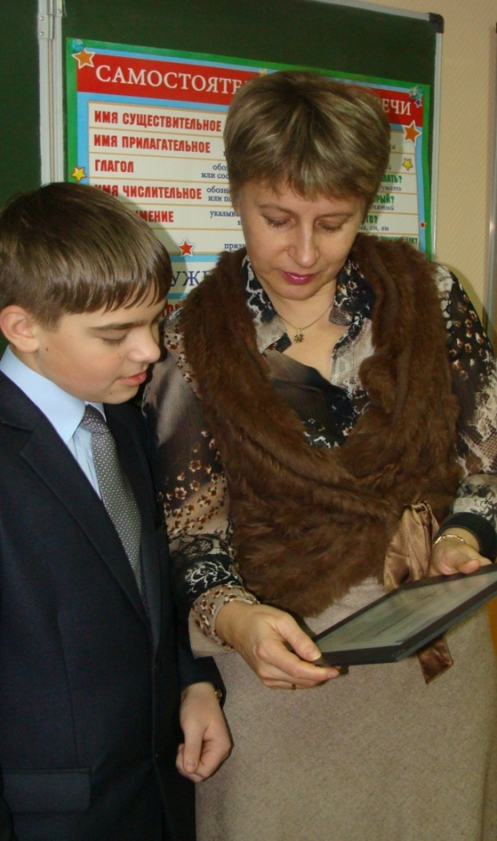
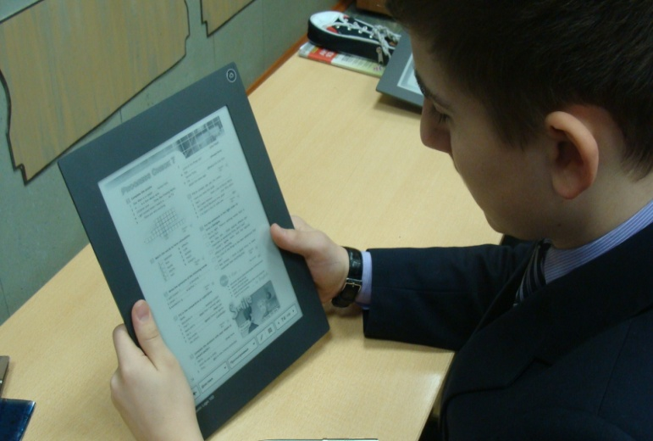
МБОУ Лицей №23
Кемерово
Участие в инновационной и экспериментальной деятельности
С 2007 года лицей – являлся участником областной сетевой экспериментальной площадки «Модульно – рейтинговые технологии обучения в условиях БУП – 2004».
С 2011 года лицей – являлся участником Федерального проекта по апробации различных типов интерактивных мультимедийных электронных учебников.

Slide 25
МБОУ Лицей №23
Кемерово
Педагогические
кадры
Публикации педагогов
2018-2019 учебный год
№ | Ф.И.О. педагога | Название | Результат
1 | Козырева Л.В. Трель И.Л. | Урок одной геометрической задачи. Сборник материалов 2 Всероссийской научно-практической конференции Математическое образование: от способности к одаренности, Казанский Федеральный университет | Публикация
2 | Трель И.Л. | Актуальные вопросы изучения стохастической линии в старшей школе. Геометрия в архитектуре г.Кемерово. Сборник научных статей международной конференции г. Барнауле Ломоносовские чтения на Алтае: фундаментальные проблемы науки и техники | Публикации
3 | Качаева Л.А. | Методическая разработка обобщающего урока по теме «Клетка» 10 класс на сайте Инфоурок | Публикация
4 | Гараничева С.В. | Учебно – методический материал: «Язык программирования BASIC» на портале TEACHER.INFOZNAIKA.RU | Публикация
5 | Гараничева С.В. | «Итоговое тестирование за курс 7 класса по информатике» на INTOLIMP.ORG | Публикация
6 | Штессель О.Д. | План – конспект урока английского языка в 5 классе по теме «Внешность» во Всероссийском электронном журнале «Педагогическое мастерство» | Публикация
7 | Филиппская П.С. | Технологическая карта урока английского языка во Всероссийском электронном журнале «Педагогическое мастерство» | Публикация
8 | Полухина П.А. | Сборник научных статей международной конференции «Ломоносовские чтения на Алтае: фундаментальные проблемы науки и техники». Информационные технологии в проектной деятельности старшеклассников: создание интерактивной карты | Публикация

Slide 26
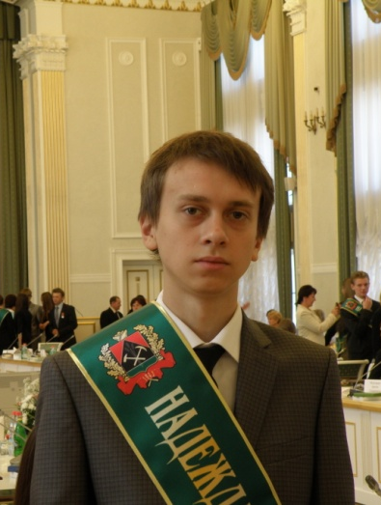
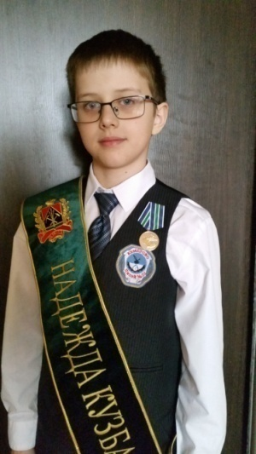
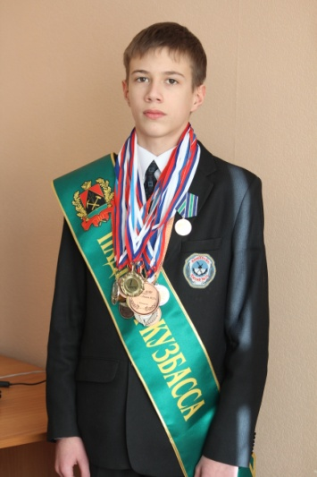







МБОУ Лицей №23
Кемерово
На сегодняшний день мы с честью несем высокое звание – лицей!
И это подтверждают успехи наших учеников!
40 учеников Награждены медалью «Надежда Кузбасса»

Slide 27
МБОУ Лицей №23
Кемерово
Результаты ЕГЭ
выпускников 11 классов
№ | Предмет | 2014 | 2015 | 2016 | 2017 | 2018 | Средний балл
1 | Русский язык | 72,3 | 72,0 | 80,0 | 83,0 | 80,0 | 74,0
2 | Математика | 59,80 | 60,0 | 63,0 | 61,0 | 66,0 | 60,15
3 | Физика | 61,28. | 69,0 | 71,0 | 71,0 | 59,0 | 67,0
4 | Химия | 69,7 | 76,0 | 66,0 | 75,0 | 75,0 | 75,0
5 | Биология | 65,4 | 65,0 | 54,0 | 76,0 | 69,0 | 66,3
6 | История | 68,0 | 54,0 | - | 47,0 | - | 53,12
7 | Обществознание | 63,5 | 63.0 | 67,0 | 59,0 | 62,0 | 64,0
8 | Литература | - | - | - | 61,0 | - | 57,0
9 | География | - | -- | 69,0 | - | 64,0 | 60,0
10 | Информатика | 62,0 | - | 79,0 | 64,0 | 65,0 | 68,11
11 | Английский язык | 60,0 | 87,0 | 73,0 | 67,0 | 66,0 | 75,0
Математика (база) |  |  | 5 | 5 | 5 | 5 | 5
Средний балл по всем предметам |  | 64,6 | 68,25 | 69,1 | 66,4 | 68,4 | 68

Slide 28
МБОУ Лицей №23
Кемерово
Результаты ЕГЭ
Наличие выпускников, поступивших в образовательные организации высшего образования ТОП – 100 на бюджетной основе
2016 – 15% (Первый МГМУ им. И.М.Сеченова, МАМ им. Пирогова, МГТУ им. Баумана, Петербургский национальный минерально-сырьевой университет, Петербургский финансовый институт, МГУ)
2017 – 22% (Первый МГМУ им. И.М.Сеченова, Второй МГМУ им. И.М.Сеченова, МГТУ им. Баумана, МФТИ, МГУ, МАМ им. Пирогова, )
2018 – 25% (Первый МГМУ им. И.М.Сеченова, МАМ им. Пирогова, МГТУ им. Баумана, Петербургский национальный минерально-сырьевой университет, Второй МГМУ им. И.М.Сеченова, МГУ, РГТЭУ, РУДН, МАМ им. Пирогова)

Slide 29
МБОУ Лицей №23
Кемерово
Результаты ЕГЭ
Максимальные баллы по предметам
2014 – 100 (русский язык), 100 (химия), 90 (биология), 92(физика) 89(обществознание), 86 (профильная математика),
2015 – 97 (русский язык), 100 (химия), 92 (биология), 100 (физика) 90(обществознание), 89 (профильная математика),
2016 - 100 (русский язык), 98 (химия), 90 (биология), 96 (физика) 83(обществознание), 92 (профильная математика),
2017 - 98 (русский язык), 92 (химия), 88 (биология), 96 (физика) 89(обществознание), 91 (профильная математика),
2018 - 98 (русский язык), 92 (химия), 92 (биология), 94 (физика) 83(обществознание), 92 (профильная математика),

Slide 30
МБОУ Лицей №23
Кемерово
Результаты ОГЭ
выпускников 9 классов
№ | Предмет | 2014 | 2015 | 2016 | 2017 | 2018 | Средний балл
1 | Русский язык | 4,8 | 5,0 | 5,0 | 5,0 | 5,0 | 4,69
2 | Математика | 4,1 | 4,42 | 4,0 | 5,0 | 4,0 | 4,36
3 | Физика | 4,9 | 4,0 | 4,0 | 4,0 | 4,0 | 4,29
4 | Химия | 5,0 | 5,0 | 5,0 | 5,0 | 4,0 | 4,12
5 | Биология | 4,0 | 5,0 | 4,0 | 4,0 | 4,0 | 4,05
6 | История | - | - | 4,0 | 4,5 | 4,0 | 4,25
7 | Обществознание | 4,0 | 4,0 | 4,0 | 4,0 | 4,0 | 4,15
8 | Литература | - | 4,0 | - | - | 5,0 | 4,0
9 | География | 5,0 | 5,0 | 5,0 | 4,0 | 5,0 | 4,5
10 | Информатика | 4,0 | 4,0 | 5,0 | 5,0 | 5,0 | 4,40
11 | Английский язык | 4,0 | 5,0 | 5,0 | 5,0 | 5,0 | 4,49
Средний балл по всем предметам |  | 4,42 | 4,49 | 4,5 | 4,6 | 4,9 | 4,30

Slide 31
МБОУ Лицей №23
Кемерово
Результаты ВПР
2018-2019 учебный год
Класс | Предмет | Кол-во | «5» | «4» | «3» | «2» | % качества | Средний балл
5 «А» | Русский язык | 29 | 14 | 12 | 3 | 0 | 89 | 4,37
5 «Б» | Русский язык | 27 | 19 | 7 | 1 | 0 | 96 | 4,66
5 «А» | Математика | 29 | 15 | 10 | 4 | 0 | 86 | 4,37
5 «Б» | Математика | 27 | 18 | 7 | 2 | 0 | 93 | 4,59
5 «А» | История | 29 | 7 | 14 | 8 | 0 | 72,4 | 3,96
5 «Б» | История | 27 | 12 | 10 | 5 | 0 | 82 | 4,25
Средний бал |  |  |  |  |  |  |  | 4,22

Slide 32
МБОУ Лицей №23
Кемерово
Результаты ВПР
2018-2019 учебный год
Класс | Предмет | Кол-во | «5» | «4» | «3» | «2» | % качества | Средний балл
6 «А» | Русский язык | 22 | 4 | 9 | 9 | 0 | 59 | 3,77
6 «Б» | Русский язык | 28 | 10 | 15 | 3 | 0 | 89,2 | 4,89
6 «А» | Математика | 22 | 1 | 14 | 6 | 1 | 68 | 3,68
6 «Б» | Математика | 27 | 9 | 13 | 5 | 0 | 81,4 | 4,18
6 «А» | История | 27 | 10 | 12 | 5 | 0 | 81 | 4,18
6 «Б» | История | 24 | 3 | 18 | 3 | 0 | 78 | 3,75
6 «А» | Биология | 27 | 6 | 11 | 10 | 0 | 63 | 3,85
Средний бал |  |  |  |  |  |  |  | 4,04

Slide 33
МБОУ Лицей №23
Кемерово
Основные показатели
и результаты деятельности в
части развития познавательных и творческих способностей учащихся
Участники/победители и призёры муниципального этапа
Всероссийской олимпиады школьников
№ | Предмет | Участники/ победители и призёры 2016 | Участники/ победители и призёры 2017 | Участники/ победители и призёры 2018 | Динамика
1 | Обществознание | 1/0 | 2/1 | 3 | ++
2 | История | 3/1 | 6/2 | 4 | ++
3 | Литература | 2/0 | 3/0 | 8 | +0
4 | География | 1 /1 | 4/2 | 3 | ++
5 | Английский язык | 1/0 | 0/0 | 0 | 00
6 | Русский язык | 2 /1 | 2/0 | 3 | 0 -
7 | Физкультура | 1 /0 | 2/1 | 10 | ++
8 | Математика | 4/0 | 4/0 | 6 | 00
9 | Физика | 3/1 | 5/2 | 6 | ++
10 | Химия | 4/0 | 11/1 | 2 | ++
11 | Информатика | 0 | 2/0 | 3 | +0
12 | Биология | 0 | 3/1 | 6 | ++
13 | Черчение | 0 | 3/0 | 0 | 0
14 | ОБЖ | 0 | 0 | 0 | 0
15 | Экология | 0 | 5/2 | 4 | ++
16 | Технология | 0 | 0 | 3 | +
17 | МХК | 0 | 1/0 | 1 | 0
18 | Астрономия | - | 3/1 | 1 | 0
 | ИТОГО | 22/4 | 56/13 | 64 | ++

Slide 34
МБОУ Лицей №23
Кемерово
Основные показатели
и результаты деятельности в
части развития познавательных и творческих способностей учащихся
Участники/победители и призёры муниципального этапа
Всероссийской олимпиады школьников

Slide 35
МБОУ Лицей №23
Кемерово
Основные показатели
и результаты деятельности в
части развития познавательных и творческих способностей учащихся
Победители и призёры регионального этапа
Всероссийской олимпиады школьников

Slide 36


МБОУ Лицей №23
Кемерово
Основные показатели
и результаты деятельности в
части развития познавательных и творческих способностей учащихся
Открытая олимпиада школьников «Будущее Кузбасса» (КузГТУ)
предмет | 2015-2016 | 2016-2017 | 2017-2018 | 2017-2018 | 2018-2019
 | Участники /призёры | Участники /призёры | Участники /призёры | Участники /призёры | Участники /призёры
обществознание | 6/3 | 5/1 | 4/4 | -
информатика |  |  |  | 3/2
математика | 25/15 | 23/6 | 26/22 | 24/10
физика | 20/15 | 18/9 | 13/12 | 18/0
химия | 11/2 | 10/8 | 16/8 | 11/9
Итого | 62/36 | 56/24 | 59/46 | 38/21

Slide 37
МБОУ Лицей №23
Кемерово
Основные показатели
и результаты деятельности в
части развития познавательных и творческих способностей учащихся
Вузовская олимпиада школьников КемГУ
№ | Предмет | Класс | Результат
1 | География | 9 | 1 место
2 | Обществознание | 9 | 3 место
3 | Биология | 11 | 1 место
4 | Биология | 11 | 1 место
5 | Физика, Математика, Информатика | 10 | 3 место
Интернет – олимпиада «ХИМТЕХ – 2019» КузГТУ
№ | Предмет | Класс | Результат
1 | Химия | 10 | 1 место
2 | Химия | 11 | 1 место, 2 место, 3 место
Всероссийская олимпиада ПАО «Россети» для школьников
№ | Предмет | Класс | Результат
1 | Математика, Информатика, Физика | 10 | 186
2 | Математика, Информатика, Физика | 10 | 170
3 | Математика, Информатика, Физика | 10 | 70

Slide 38
МБОУ Лицей №23
Кемерово
Основные показатели
и результаты деятельности в
части развития познавательных и творческих способностей учащихся
Городская многопредметная олимпиада младших школьников
Городская многопредметная олимпиада школьников 5-6 классов

Slide 39



МБОУ Лицей №23
Кемерово
Основные показатели
и результаты деятельности в
части развития познавательных и творческих способностей учащихся
Количество призеров исследовательских конкурсов и проектов
Название НПК | 2015 | 2016 | 2017 | 2018 | 2019
Городской конкурс исследовательских работ школьников «Первые шаги в науку» | 8 | 16 | 10 | 14 | 3
Городское научное соревнование «Юниор» | 9 | 11 | 7 | 7 | 7
Городская НПК исследовательских и прикладных работ школьников «Интеллектуал» | 2 | 2 | 6 | 8 | 8
Областная научно – практическая конференция «Диалог» | 13 | 12 | 14 | 10 | 6
Областная НПК исследовательских работ учащихся ОУ Кемеровской области конференция «ЭРУДИТ» | 4 | 1 | 1 | 2 | 3
Другие конференции | 6 | 4 | 5 | 9 | 16
ИТОГО | 42 | 46 | 43 | 50 | 43

Slide 40
МБОУ Лицей №23
Кемерово
Основные показатели
и результаты деятельности в
части развития познавательных и творческих способностей учащихся
Результаты творческой деятельности учащихся
Куксина София – лауреат премии президента РФ по поддержке талантливой молодёжи
Областной конкурс «Достижения юных» с вручением губернаторской премии
№ | Ф.И. | Класс | Номинация
1 | Зырянов Павел Лапин Семён | 8 7 | Исследовательская деятельность Спорт
2 | Цыплина Екатерина Шестаков Данил | 10 7 | Спорт Спорт
3 | Надежницкая Вероника | 10 | Исследовательская деятельность
4 | Сердюк Дмитрий | 9 | Исследовательская деятельность

Slide 41

МБОУ Лицей №23
Кемерово
Основные показатели
и результаты деятельности в
части развития познавательных и творческих способностей учащихся
Результаты творческой деятельности учащихся
Уровни конкурсов | 2014- 2015 | 2015- 2016 | 2016- 2017 | 2017- 2018 | 2018- 2019
Россия | 1 | 2 | 4 | 7 | 8
Регион | 4 | 3 | 5 | 8 | 11
Город | 15 | 13 | 17 | 20 | 25
Район | 15 | 20 | 21 | 31 | 35
Название Конкурса | Результаты
Всероссийский конкурс «Лидер ХХI века» 2016 год | Победитель - Фарафонтов Максим
Городской конкурс лидеров молодежных объединений «Лидер ХХI века» 2019 год | 1 место - Парменов Всеволод
Городской конкурс красоты и талантов «Жемчужина Кузбасса» 2019 год | 1 место-«Жемчужина Кузбасса -2019» - Пашкова Анастасия; 1 место «Жемчужинка Кузбасса-2019» - Жаркая Ева.

Slide 42



МБОУ Лицей №23
Кемерово
Не только точные науки занимают сердца и умы лицеистов.
Большое внимание уделяется эстетическому воспитанию, физической культуре и спорту.
Мы славимся своими творческими, культурными, спортивными традициями.

Slide 43


МБОУ Лицей №23
Кемерово
Основные показатели
и результаты деятельности в
части укрепления здоровья учащихся
Территории, оборудованные для активного занятия спортом
2 Спортивных зала лицея

Slide 44

МБОУ Лицей №23
Кемерово
Основные показатели
и результаты деятельности в
части укрепления здоровья учащихся
Учащиеся лицея многократные призеры городской спартакиады школьников
В МБОУ «Лицей №23» работают спортивные секции
№ | Наименования | Количество занимающихся
1 | Секция «Волейбол» | 60 учащихся
2 | Секция «Тхэквондо» | 30 учащихся
3 | Секция «Баскетбол» | 60 учащихся
На федеральном уровне ГТО зарегистрировано 629 учащихся лицея, что составляет 94,65% от всех учащихся лицея
Прослеживается положительная динамика учащихся лицея имеющие золотые, серебряные и бронзовые значки ГТО
2017-2018 учебный год
106 чел
золото | серебро | бронза
50 чел | 29 чел | 27 чел
2018-2019 учебный год
142 чел
золото | серебро | бронза
54 чел | 57 чел | 31 чел

Slide 45




МБОУ Лицей №23
Кемерово
Основные показатели
и результаты деятельности в
части укрепления здоровья учащихся

Slide 46

МБОУ Лицей №23
Кемерово
Ресурсное обеспечение воспитания
Центр профессий будущего
В лицее открыт «Центр Профессий Будущего» КемГУ, который работает по 10 направлениям:
школа пилотирования;
робототехника;
школа виртуальной реальности;
шахматы;
ментальная арифметика;
английский язык, китайский язык;
программирование;
скорочтение;
актерское мастерство;
занятия с психологом.

Slide 47




МБОУ Лицей №23
Кемерово
Ресурсное обеспечение воспитания
Центр профессий будущего

Slide 48


МБОУ Лицей №23
Кемерово
Ресурсное обеспечение воспитания
Центр профессий будущего

Slide 49
МБОУ Лицей №23
Кемерово
Основные показатели
и результаты деятельности в
части приобщения учащихся к общечеловеческим ценностям, ориентированность на гуманистические ценности
Воспитательный потенциал урочной и внеурочной деятельности
Приобретение социальных знаний на курсах внеурочной деятельности и занятиях кружков и объединений | Получение опыта переживания и позитивного отношения к базовым ценностям общества | Получение опыта самостоятельного общественного действия
«Азбука нравственности» «Юные музееведы» команда «Наследие» Волонтерский отряд «Новое поколение» Клуб «Юные экологи» Лицейское радио «Голос лицея» Военно-патриотический клуб «Витязь» Клуб «Проба пера» Клуб «Юные экологи» Кружок «Русская словесность | Уроки толерантности Ученические конференция «Королевские чтения» Лицейское радио «Голос лицея» Праздник «УНИКУМ» Уроки конституции Уроки города, Проект «Музеи города» Открытые мероприятия «Уроки мужества», «Бессмертный полк», «Георгиевская ленточка» Кинолектории, литературные гостиные Вахта памяти на посту №1 Посвящение в лицеисты | Самоуправление, «Выборы» Совет старост лицея Дежурство по лицею Флешмоб «Мы - вместе!» Трудовые акции Проект «Странички классов» Трудовые объединения старшеклассников Благотворительные акции Социальные акции «Дети за безопасные дороги»,«Новый год для всех», «Ветеран живет рядом», «Спасибо за Победу» Экологические акции

Slide 50




МБОУ Лицей №23
Кемерово
Основные показатели
и результаты деятельности в
части приобщения учащихся к общечеловеческим ценностям, ориентированность на гуманистические ценности
Воспитательный потенциал урочной и внеурочной деятельности
Юнармейский отряд «Витязь»

Slide 51


МБОУ Лицей №23
Кемерово
Основные показатели
и результаты деятельности в
части приобщения учащихся к общечеловеческим ценностям, ориентированность на гуманистические ценности
Воспитательный потенциал урочной и внеурочной деятельности

Slide 52



МБОУ Лицей №23
Кемерово
Основные показатели
и результаты деятельности в
части приобщения учащихся к общечеловеческим ценностям, ориентированность на гуманистические ценности
Организация системы дополнительного образования
Музей МБОУ «Лицей №23» им. П. А. Чернова, получивший в 2015 году звание «Народный музей», руководитель музея Чернова Е.Ф., в 2018 году отметил свое 15-летие и 100-летие со дня рождения мастера Народного художника, почетного гражданина Кемеровской области П.А. Чернова. Команда музееведов «Наследие» ежегодно завоёвывает призовые места в городских и региональных конкурсах - «Колесо истории», «Юный экскурсовод Кузбасса», «Юный Кемеровчанин»

Slide 53



МБОУ Лицей №23
Кемерово
Основные показатели
и результаты деятельности в
части приобщения учащихся к общечеловеческим ценностям, ориентированность на гуманистические ценности
Организация ученического самоуправления и деятельности детских общественных организаций
С 2010 года в лицее избирается президент лицейского самоуправления, путем выдвижения и голосования.
В 2019 году выбран 4 президент лицейского самоуправления
В 2018-2019 учебном МБОУ «Лицей № 23» официально вступил в РДШ –
Общероссийское движение школьников
Ученическое самоуправление в лицее представлено двумя структурами:
1.Совет старост классов (исполнительный орган)
2. Совет лидеров (законотворческий орган)

Slide 54




МБОУ Лицей №23
Кемерово
Основные показатели
и результаты деятельности в
части приобщения учащихся к общечеловеческим ценностям, ориентированность на гуманистические ценности
Организация ученического самоуправления и деятельности детских общественных организаций
Путешествие на Планету Знаний

Slide 55






МБОУ Лицей №23
Кемерово
Основные показатели
и результаты деятельности в
части приобщения учащихся к общечеловеческим ценностям, ориентированность на гуманистические ценности
Символика лицея

Slide 56



МБОУ Лицей №23
Кемерово
Основные показатели
и результаты деятельности в
части приобщения учащихся к общечеловеческим ценностям, ориентированность на гуманистические ценности
Детские общественные организации
Юные полицейские
Юные пожарные
Юные инспектора движения
Волонтерский отряд
Юные экологи

Slide 57




МБОУ Лицей №23
Кемерово
Основные показатели
и результаты деятельности в
части приобщения учащихся к общечеловеческим ценностям, ориентированность на гуманистические ценности
Детские общественные организации
№ | Наименования | Количество занимающихся
1 | Волонтерский отряд «Новое поколение» | 45 учащихся
2 | Отряд юных музееведов «Наследие» | 20 учащихся
3 | Отряд юных друзей полиции «Прометей» | 25 учащихся
4 | Отряд юных инспекторов дорожного движения «Глонасс»,«Светофор» | 50 учащихся
5 | Отряд юных пожарных «Брандспойт» | 20 учащихся
6 | Отряд юнармейцев «Витязь» | 30 учащихся
7 | Клуб «Юный эколог» | 25 учащихся
8 | Радио «Голос лицея» | 23 учащихся

Slide 58
МБОУ Лицей №23
Кемерово
Основные показатели
и результаты деятельности в
части приобщения учащихся к общечеловеческим ценностям, ориентированность на гуманистические ценности
Результаты деятельности детских общественных организаций
Кружки, коллективы | 2014-2015 | 2015-2016 | 2016-2017 | 2017-2018 | 2018-2019
Команда «Наследие» | 3 город | 1район, 2 город | Гран-при город | 1 город | 1 город
Отряд ЮИД | 2 район | 2 район | 1 район 3 город | 2 район 3 город | 2 район
Отряд ЮП | 1 район | 1 район |  |  | 2 район
Отряд ЮДП | 1 район | 2 район | 3 район 4 город | 3 район 3 город | 1 район 2 город
Клуб «Юный Предприниматель» |  |  |  | 2 город
«Юные экологи» |  |  |  | 2 район | 1 район 2 город
Волонтеры |  | 2 район | 2 район | 3 район | 1 район 3 город

Slide 59
МБОУ Лицей №23
Кемерово
Основные показатели
и результаты деятельности в
части развития художественно-эстетического восприятия у учащихся
В МБОУ «Лицей №23» работают кружки и студии по направлениям
№ | Наименования | Количество занимающихся
1 | Студия «Театр миниатюр «Драйв» | 45 учащихся
2 | Кружок творчества для девочек «Мир прекрасного» | 108 учащихся
3 | Кружок «Техническое творчество» для мальчиков | 27 «учащихся
4 | Клуб «Проба пера» | 20 учащихся
5 | Студия ИЗО «Нарисуй Мир» | 50 учащихся
6 | Театральная студия «Фантазия» | 50 учащихся
7 | Хореографический коллектив «Импульс» | 60 учащихся
8 | Хор мальчиков начальной школы | 80 учащихся
8 | Вокальная студия «До-ми-соль» | 60 учащихся

Slide 60




МБОУ Лицей №23
Кемерово
Основные показатели
и результаты деятельности в
части развития художественно-эстетического восприятия у учащихся
В МБОУ «Лицей №23» работают кружки и студии по направлениям
Театральная студия «Фантазия»
Хор мальчиков
Фольклорный ансамбль «Ярило»
Хореографическая студия «Импульс»

Slide 61









МБОУ Лицей №23
Кемерово
Основные показатели
и результаты деятельности в
части развития художественно-эстетического восприятия у учащихся

Slide 62
МБОУ Лицей №23
Кемерово
Основные показатели
и результаты деятельности в
части развития художественно-эстетического восприятия у учащихся
Результаты деятельности художественно-эстетических кружков и секций
Кружки, коллективы | 2014-2015 | 2015-2016 | 2016-2017 | 2017-2018 | 2018-2019
Кружок творчества для девочек «Мир прекрасного» | 1 район 7 город 4 регион 1 Россия | 10 район 7 город 3 регион 2 Россия | 12 район 7 город 5 регион 4 Россия | 15 район 7 город 8 регион 7 Россия | 18 район 17 город 11 регион 8 Россия
Кружок «Техническое творчество» для мальчиков | 5 район 5 город | 2 район 4 город | 2 район 2 город | 2 район 4 город | 6район 5 город
Хореографическая студия «Импульс» |  |  |  | 2 район 3 город | 2 район
Театр миниатюр «Драйв», Театральная студия «Фантазия» | 2 район |  |  | 1 город | 2 район
Проба пера |  |  |  |  | 1 Россия
КВН |  |  | 1 район | 1 город

Slide 63
МБОУ Лицей №23
Кемерово
Основные показатели
и результаты деятельности в
части развития художественно-эстетического восприятия у учащихся

Slide 64


МБОУ Лицей №23
Кемерово
Социально-психологическое
сопровождение обучающихся
Цель деятельности – психолого-педагогическое сопровождение всех участников образовательной деятельности на этапе введения и реализации ФГОС НОО и ООО.
Основные формы психолого-педагогического сопровождения
консультативная деятельность (индивидуальная и групповая) – оказание консультативной помощи всем участникам образовательной деятельности по вопросам развития личности учащегося.

Slide 65
МБОУ Лицей №23
Кемерово
Социально-психологическое
сопровождение обучающихся
Основные формы психолого-педагогического сопровождения
Просветительская и профилактическая деятельность – формирование индивидуальной ценности здоровья, теоретических основ и практических навыков здорового образа жизни у обучающихся (акции, уроки здоровья, классные часы, беседы, занятия с элементами тренинга, оформление уголков здоровья, презентаций и др.)
Беседы, игры, занятия с элементами тренинга
Количество мероприятий | Количество человек
42 | 78
Информация для обучающихся и родителей
Стенд «Уголок здоровья» | Информация на сайте лицея в рубрике «Для родителей. Советы психолога.»
Правила психологического здоровья «Как съесть слона» советы по подготовке домашнего задания. Выбор профессионального пути «Экзамен без стресса» «Телефон доверия» | «Внимание! Опасная игра из соц. сетей» «Поможем адаптироваться первокласснику к школе» «Адаптация пятиклассника» Помощь выпускникам в период подготовки и сдачи ГИА» Работа службы «Телефон доверия»

Slide 66


МБОУ Лицей №23
Кемерово
Социально-психологическое
сопровождение обучающихся

Slide 67
МБОУ Лицей №23
Кемерово
Социально-психологическое
сопровождение обучающихся
В результате комплексной работы по психолого-педагогическому сопровождению у участников образовательной деятельности отмечается:
восстановление оптимального психоэмоционального статуса;
развитие умения осознавать, выражать и контролировать свои эмоции;
стабилизация эмоционального состояния;
оптимизация уровня тревожности;
более ответственное отношение к сохранению здоровья, в том числе психологического;
осознание возможности самореализации в созидательных формах деятельности.

Slide 68
МБОУ Лицей №23
Кемерово
Показатели ФГОС:
сохранение и поддержка индивидуальности ребенка
Одна из задач ФГОС – сохранение и поддержка индивидуальности ребенка, развитие индивидуальных способностей и творческого потенциала каждого ребенка как субъекта отношений с людьми, миром и самим собой.
Образовательная среда лицея способствует сохранению и поддержки индивидуальности учащихся через:
изучение индивидуальных психо-физиологических, личностных особенностей обучающихся;
организацию среды, способствующей развитию разных способностей и интересов обучающихся;
создание системы сотрудничества с другими организациями направленной на интеграцию ресурсов: информационных, методических, материально-технических.

Slide 69
МБОУ Лицей №23
Кемерово
Показатели ФГОС:
сохранение и поддержка индивидуальности ребенка
В лицее проводится диагностика:
процесса адаптации, уровня развития познавательной, эмоциональной, мотивационно-волевой, коммуникативной сфер, развития зрительно-моторной координации, личностных особенностей обучающихся 1 класса в рамках реализации ФГОСов.
уровня развития познавательной, эмоционально-волевой, коммуникативной сфер, особенностей работоспособности, личностных особенностей обучающихся 4-х классов перед переходе из начальной школы в среднее звено в рамках реализации ФГОСов.
процесса адаптации, уровня развития познавательной, эмоционально-волевой, коммуникативной сфер, особенностей работоспособности, личностных особенностей обучающихся 5-х классов при переходе из начальной школы в среднее звено в рамках реализации ФГОСов.
познавательной, эмоционально-волевой сфер, навыков социализации, личностных особенностей обучающихся 7 классов в рамках реализации ФГОСов.
личностных особенностей, способов межличностного взаимодействия обучающихся (по запросу).
На основании диагностических данных каждого ребенка, администрация лицея, педагоги, классные руководители получают рекомендации по особенностям организации образовательной деятельности в определенном классе, с группой учащихся, с определенным учащимся.
.

Slide 70
МБОУ Лицей №23
Кемерово
Показатели ФГОС:
сохранение и поддержка индивидуальности ребенка
Образовательная среда, способствующая развитию разных способностей и интересов обучающихся через:
Направления внеурочной деятельности:
Спортивно-оздоровительное;
Общекультурное;
Духовно-нравственное;
Общеинтеллектуальное;
Социальное.
Возможность принимать участие в:
Научно-исследовательской деятельности (олимпиады, научно-практические конференции и др.);
Художественно-эстетической деятельности (участие в работе школьного музея, участие в творческих номерах, концертах лицея, посещение спектаклей, концертов);
Гражданско-патриотической деятельности (юноармейский отряд «Витязь», отряд помощников полиции, отряд «Юные пожарные» др.);
Общественной деятельности (отряд волонтеров пропагандирующий ЗОЖ среди лицеистов и жителей г. Кемерово).
Развитие познавательных и профессиональных интересов лицеистов (Центр профессии будущего)
.

Slide 71
МБОУ Лицей №23
Кемерово
Показатели ФГОС:
сохранение и поддержка индивидуальности ребенка
Институт социального партнерства
Родители
Учреждения дополнительного образования
Учреждения здравоохранения
Учреждения спорта
Учреждения культуры
Высшие учебные заведения
.

Slide 72


МБОУ Лицей №23
Кемерово
Основные показатели и
результаты деятельности в части взаимодействия с родителями
Взаимодействие лицея с родительской общественностью направленно на:
Формирование и развитие ценности здорового и безопасного образа жизни через:
Регулярные освещения вопросов здоровьесбережения на родительских собраниях, лекториях:
«Профилактика нарушения зрения»
«Питание учащихся – залог здоровья»
«Профилактика заболеваний опорно-двигательного аппарата»
«Профилактика простудных заболеваний»
«Режим дня школьника»
«Профилактика употребления ПАВ»
«Профилактика СПИДинфекции»
«Профилактика ранней алкоголизации и вреда курения»
«Профилактика социально опасных заболеваний»

Slide 73







МБОУ Лицей №23
Кемерово
Основные показатели и
результаты деятельности в части взаимодействия с родителями
Участие родителей во внутришкольных мероприятиях
(дни здоровья, семейные спортивные праздники, турслеты)

Slide 74



МБОУ Лицей №23
Кемерово
Основные показатели и
результаты деятельности в части взаимодействия с родителями
Участие родителей во внутришкольных мероприятиях
(«День матери», «Неделя добра», «Новогодняя сказка в лицее»)

Slide 75





МБОУ Лицей №23
Кемерово
Основные показатели и
результаты деятельности в части взаимодействия с родителями
Участие родителей во внутришкольных мероприятиях
(Благоустройство пришкольного участка)

Slide 76

МБОУ Лицей №23
Кемерово
Основные показатели и
результаты деятельности в части взаимодействия с родителями
Информирование родителей по различным вопросам через сайт лицея

Slide 77
МБОУ Лицей №23
Кемерово
Основные показатели и
результаты деятельности в части взаимодействия с родителями
Удовлетворенность родителей качеством образовательных результатов
Рейтинг образовательных организаций по результатам исследования удовлетворенности потребителей качеством образования в г. Кемерово (2018 год)
№ п/п | Наименование ОО | Кол-во по АИС, чел. | Кол-во по выборке | Кол-во опрошенных |  | % удовлетворенности | Рейтинг
 |  |  |  | чел. | % от выборки
Общее образование (всего 75 общеобразовательных организаций)
1 | МБОУ «СОШ № 12» | 469 | 329 | 329 | 100 | 99,97 | 1
2 | МБОУ «Гимназия № 21» | 839 | 350 | 350 | 100 | 99,87 | 2
3 | МАОУ «Гимназия № 42» | 857 | 350 | 350 | 100 | 99,85 | 3
4 | МАОУ «Средняя общеобразовательная школа № 14» | 1350 | 350 | 350 | 100 | 99,79 | 4
5 | МБОУ «СОШ № 58» | 946 | 350 | 350 | 100 | 99,47 | 5
6 | МБОУ «СОШ № 35» | 675 | 350 | 350 | 100 | 99,30 | 6
7 | МАОУ «Школа-интернат 30» | 136 | 130 | 130 | 100 | 99,23 | 7
8 | МБОУ «Лицей № 23» | 669 | 350 | 350 | 100 | 98,35 | 8
9 | МБОУ «Гимназия № 1» | 1122 | 350 | 350 | 100 | 98,28 | 9
10 | МБОУ «Средняя общеобразовательная школа № 69» | 538 | 350 | 350 | 100 | 97,13 | 10

Slide 78




МБОУ Лицей №23
Кемерово
Контроль за безопасностью
Контроль за безопасностью обеспечивают:
автоматическая пожарная сигнализация, видеонаблюдение, система контроля доступа

Slide 79


МБОУ Лицей №23
Кемерово
Подключение
к сети Интернет
Дата подключения | 11.02.2014
Скорость интернета (Мбит/с) | 20
Стоимость в месяц | 1600.00 руб.
Тип подключения | Ethernet
Оператор связи | ООО «Е-Лайт-Телеком»
ИНН оператора связи | 4205025388
Источник финансирования | Муниципальный
Контент фильтрация
Программный продукт | internet-filter
Стоимость в месяц | 781.00 руб.
Компания предоставляющая услугу | ООО «Сиб-Телеком Плюс»

Slide 80




МБОУ Лицей №23
Кемерово
Традиционные мероприятия
в лицее
Посвящение в лицеисты
Публичные «Королевские чтения»
Акция «Цвети наш школьный двор»
Новогодний флешмоб

Slide 81





МБОУ Лицей №23
Кемерово
Традиционные мероприятия
в лицее
Более 25 лет по итогам учебного года проводится праздник Гордости и Чести «Уникум»

Slide 82

МБОУ Лицей №23
Кемерово
Основные показатели
работы в целом

Slide 83
МБОУ Лицей №23
Кемерово
Основные показатели
работы в целом
Рейтинг муниципальных общеобразовательных организаций г.Кемерово
№ | ОУ 1 группы | Суммарный результат
1 | МБОУ «Гимназия №21» | 313,37
2 | МБОУ «Гимназия № 41» | 232,16
3 | МБОУ «Лицей №62» | 186,02
4 | МБОУ «Лицей №23» | 184,28
5 | МБОУ «Гимназия № 1» | 170,07
6 | МБОУ «Гимназия № 17» | 162,49
7 | МБОУ «Гимназия № 42» | 157,00
8 | МБОУ «Гимназия № 25» | 141.10
9 | МБОУ «Лицей №89» | 126,31
10 | МБОУ «Гимназия № 71» | 116.41

Slide 84
МБОУ Лицей №23
Кемерово
Основные показатели
и результаты работы лицея в целом
40 лицеистов награждены медалью «Надежда Кузбасса»;
9 лицеистов - лауреаты ежегодной Губернаторской премии «Достижения юных»;
166 выпускников награждены медалями, из них 38 - золотыми медалями и 128 - серебряными медалями;
9 выпускников получили 100 баллов на ЕГЭ;
Ежегодно лицей занимает первое место по количеству победителей и призёров Областной олимпиады школьников «Будущее Кузбасса», победителей и призёров регионального этапа Всероссийской олимпиады школьников, лауреатов научно-практических конференций разного уровня. исследовательских и прикладных работ школьников «Интеллектуал»,
В 2018 году МБОУ «Лицей № 23» официально вступил в РДШ - «Российское движение школьников»;
Официальный сайт лицея победитель городского конкурса «Лучший web-сайт ОУ г. Кемерово» (2013 и 2017 гг.);

Slide 85



Да здравствует лицей –
основа нашей жизни!
Пусть в нём всегда горит познанья яркий свет.
Мы все здесь лицеисты, и любим мы отчизну
И любим мы лицей, его роднее нет.
И каждый здесь из нас для дел великих создан,
Идём всегда вперёд и совестью чисты.
И верим, что найдём мы все дорогу к звёздам.
И претворим мы в жизнь надежды и мечты!

